Slide 1
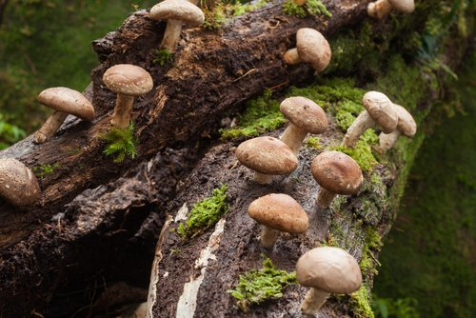
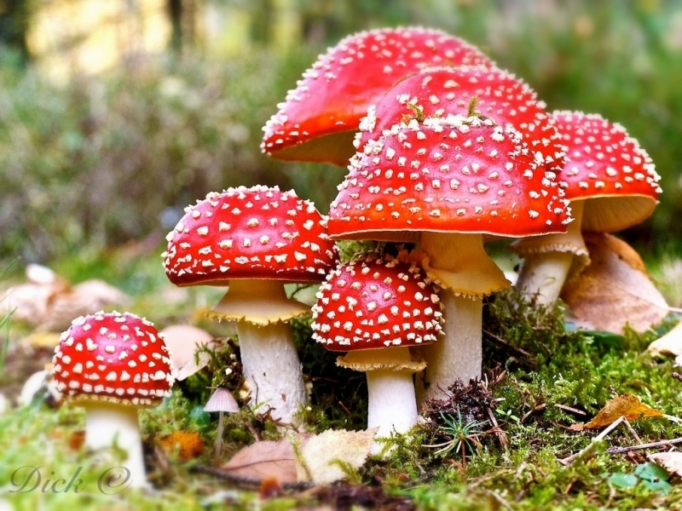
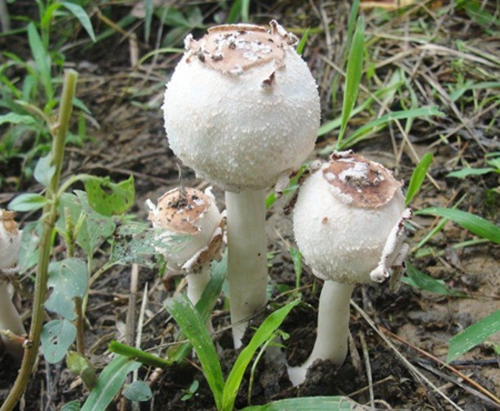
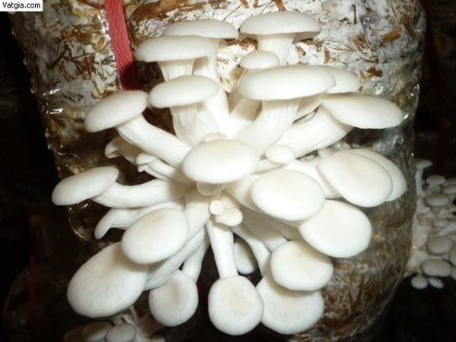
Các em có biết vì sao những cây nấm nhỏ bé lại được coi là những sinh vật to lớn trên trái đất hay không?

Slide 2
Nấm có hình dạng như thế nào? Nấm có đặc điểm, vai trò gì?

Slide 3

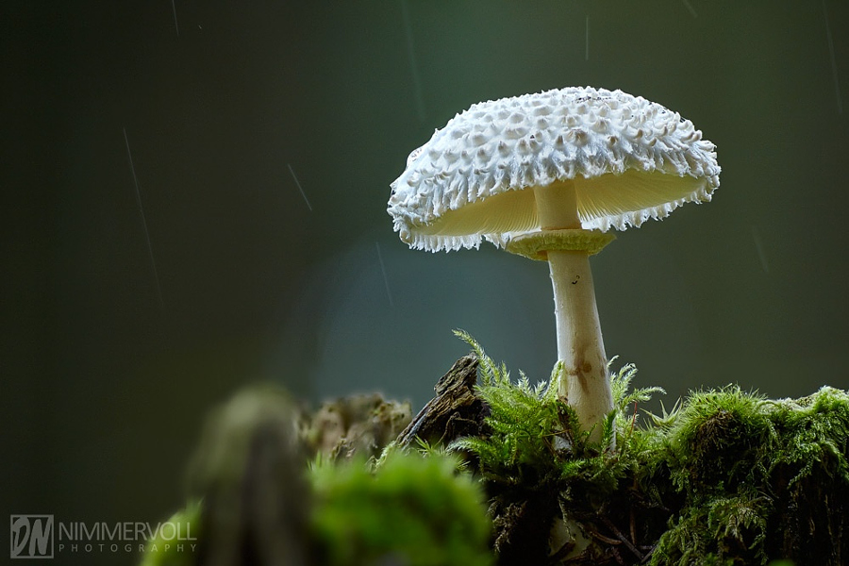
BÀI 32: NẤM

Slide 4
NỘI DUNG
I. ĐA DẠNG CỦA NẤM
II. VAI TRÒ CỦA NẤM
III. MỘT SỐ BỆNH DO NẤM

Slide 5
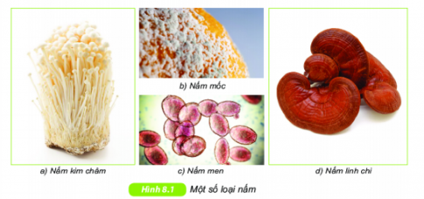
I. ĐA DẠNG CỦA NẤM
Hoạt động nhóm đôi, hoàn thành bảng:
Đặc điểm chung
Hình dạng, kích thước
Môi trường sống
Nấm là những sinh vật nhân thực, đơn bào hoặc đa bào, sống dị dưỡng.
Vô cùng đa dạng, có loại nhìn thấy bằng mắt thường, cũng có loại phải quan sát dưới kính hiển vi.
Nấm có thể sinh sống ở nhiều điều kiện khác nhau, nhưng chủ yếu ở nơi nóng ẩm, giàu dinh dưỡng.

Slide 6
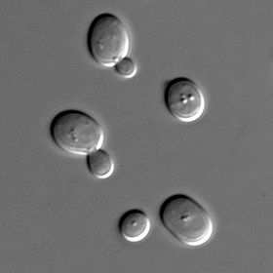
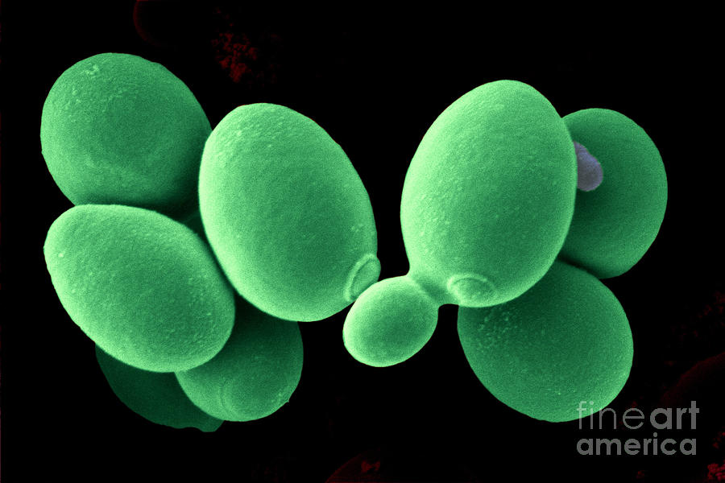
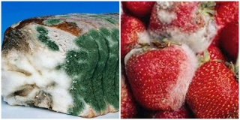
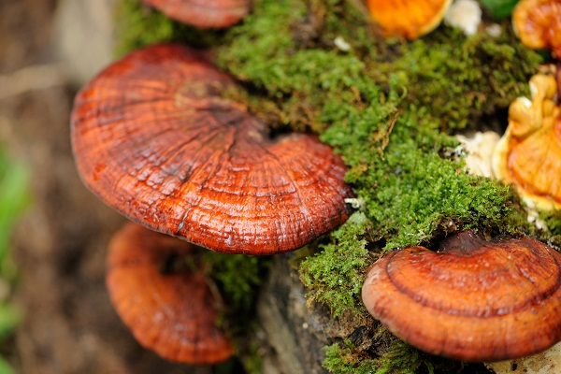
Nấm được chia thành những nhóm nào?
Nấm túi
Nấm đảm
Nấm tiếp hợp
Saccharomyces cerevisiae lên men làm bánh mì, rượu, và bia
Nấm mốc trên bánh mì, quả dâu
Nấm Linh chi

Slide 7
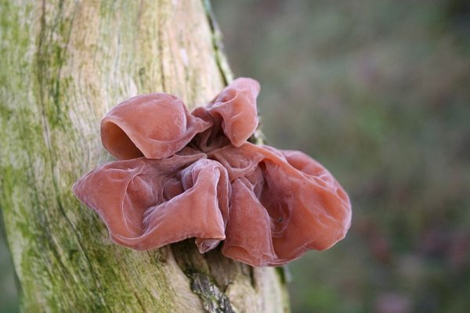
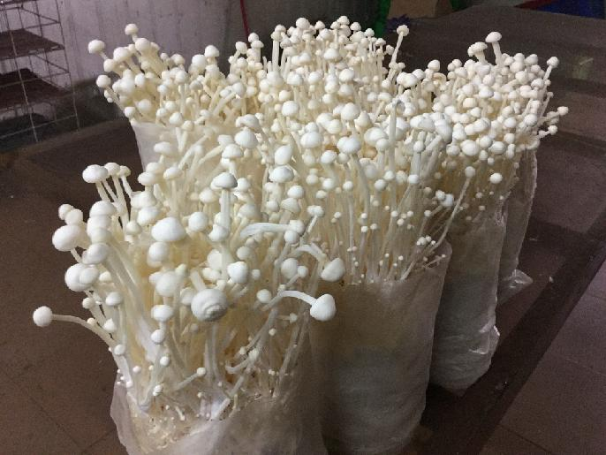
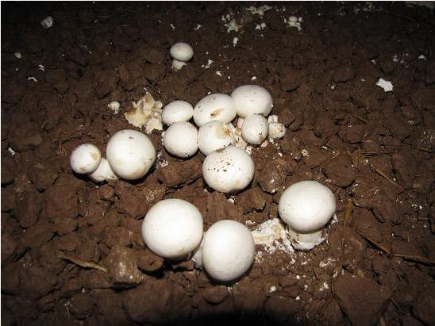
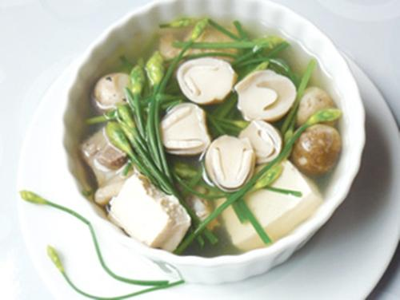
I. ĐA DẠNG CỦA NẤM
Nấm hương mọc trên thân cây
Nấm mèo mọc trên thân cây
Nấm kim châm
Nấm sò
Nấm mỡ
Nấm rơm

Slide 8
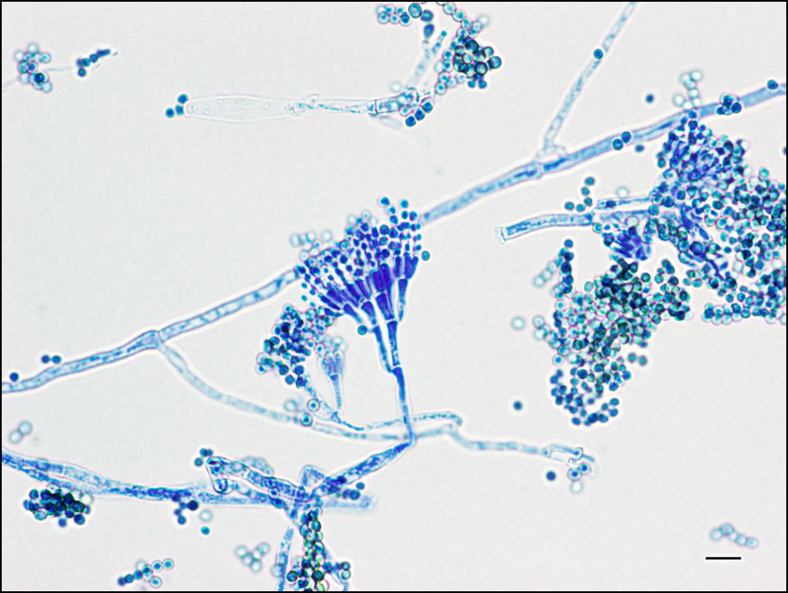
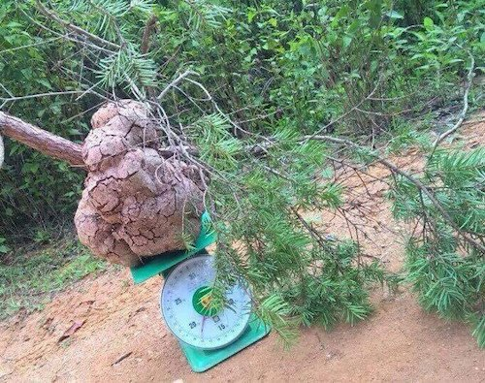
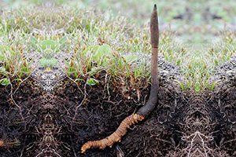
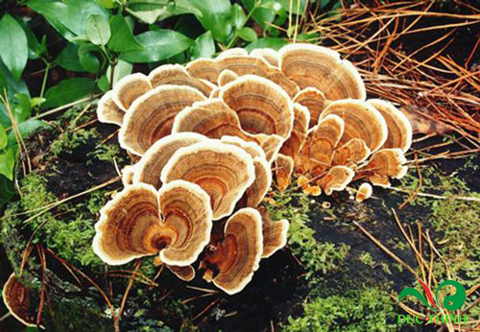
I. ĐA DẠNG CỦA NẤM
Mốc xanh
Nấm phục linh
Nấm linh chi
Đông trùng hạ thảo
Nấm vân chi

Slide 9
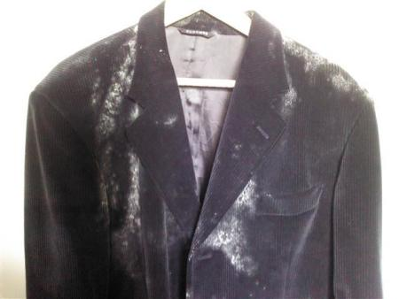
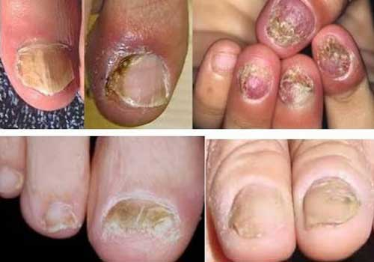
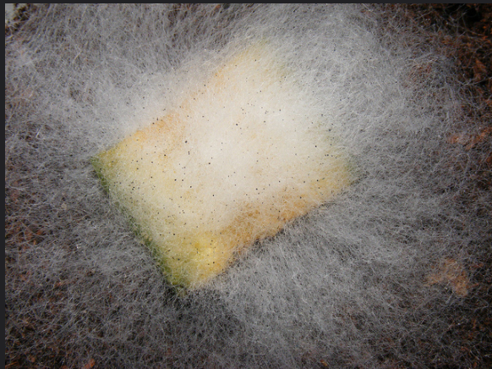
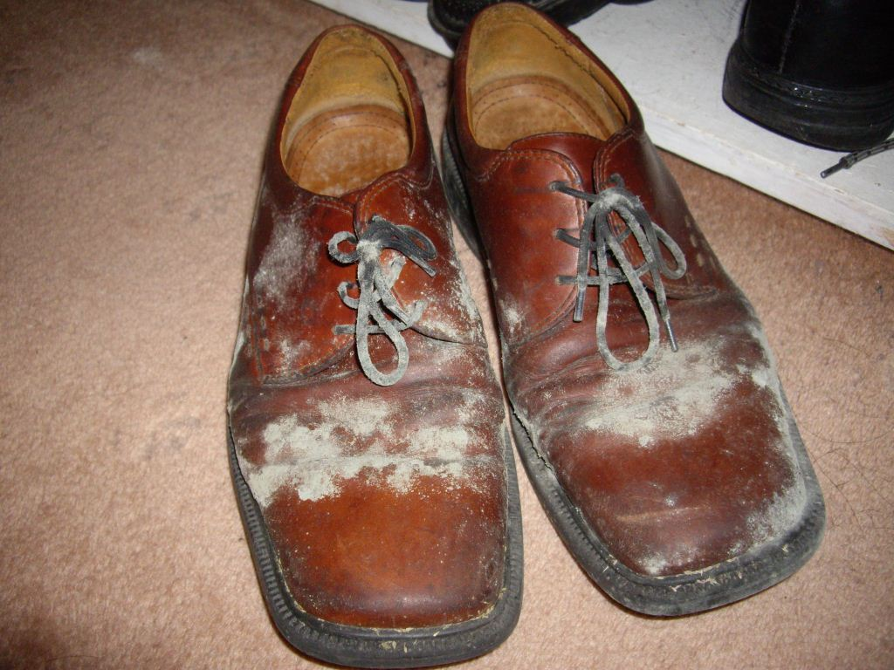
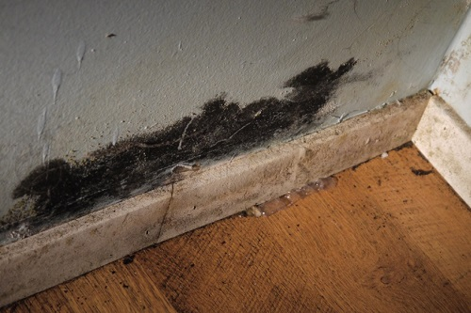
I. ĐA DẠNG CỦA NẤM

Slide 10
II. VAI TRÒ CỦA NẤM
Hoạt động nhóm, hoàn thành bảng:
VAI TRÒ CỦA NẤM | TÊN CÁC LOẠI NẤM

Slide 11
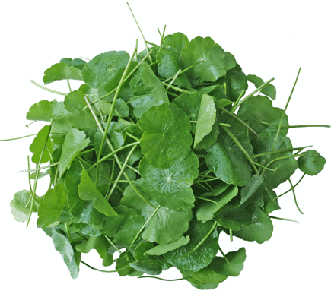
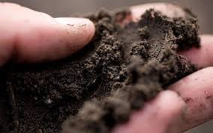
3 ngày
7 ngày
Phủ đầy nấm sợi
Vi khuẩn và động vật nguyên sinh
Xác thực vật
6 tháng
10 ngày
Phân huỷ các chất bền vững như: xenlulozơ, hemixenlulozơ, lignin, chitin...
Nấm men
Mùn
Trong tự nhiên, nấm tham gia vào quá trình phân huỷ chất thải và xác động vật, thực vật thành các chất đơn giản cung cấp cho cây và làm sạch môi trường.

Slide 12
MỘT SỐ NẤM DÙNG LÀM THỨC ĂN
Nấm hương mọc trên thân cây
Nấm mèo mọc trên thân cây
Nấm kim châm
Nấm sò
Nấm mỡ
Nấm rơm

Slide 13
MỘT SỐ NẤM DÙNG LÀM THUỐC
Mốc xanh
Nấm phục linh
Nấm linh chi
Đông trùng hạ thảo
Nấm vân chi

Slide 14
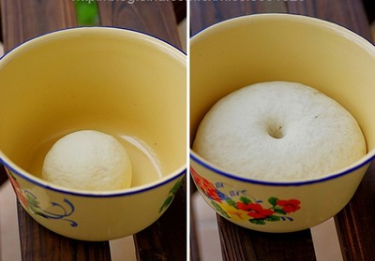
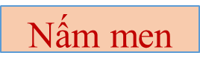
Saccharomyces cerevisiae lên men làm bánh mì, rượu, và bia
Bột bánh mì trước và sau khi ủ men

Slide 15
TIẾT 75 - BÀI 32: NẤM
(tiếp theo)

Slide 16
III. MỘT SỐ BỆNH DO NẤM
Tên bệnh | Nguyên nhân | Triệu chứng | Cách phòng tránh

Slide 17
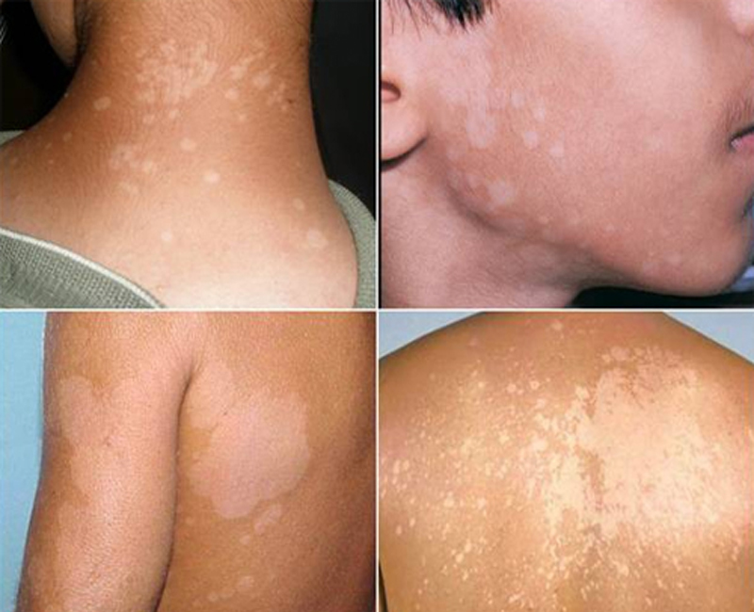
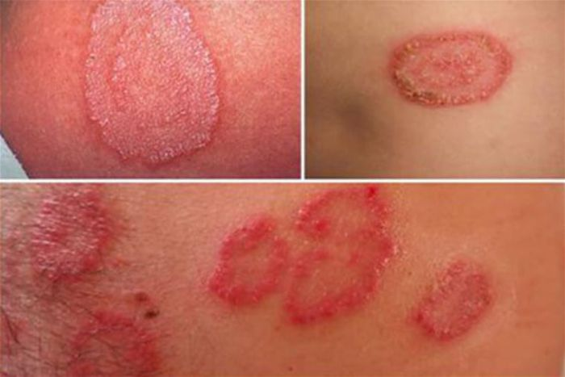
Bệnh lang ben
Đặc điểm | Lang ben | Hắc lào
Nguyên nhân | Nấm Pityrosporum ovale | Nấm Epidermophyton, Microsporum
Triệu chứng | Dát da màu sắc khác nhau (trắng,hồng hoặc nâu) Bề mặt có vảy mịn, cạo như vảy phấn Vị trí: cổ, ngực, lưng, cánh tay Bình thường có thể không ngứa, hoặc ít ngứa, tăng lên khi ra nắng, đổ mồ hôi | Đốm da màu đỏ, mụn nước ở rìa Thương tổn hình đồng xu (còn gọi là lác đồng tiền) Vị trí: mông, bẹn, nách Ngứa cả khi bình thường, tăng lên đặc biệt khi đổ mồ hôi.
Bệnh hắc lào

Slide 18
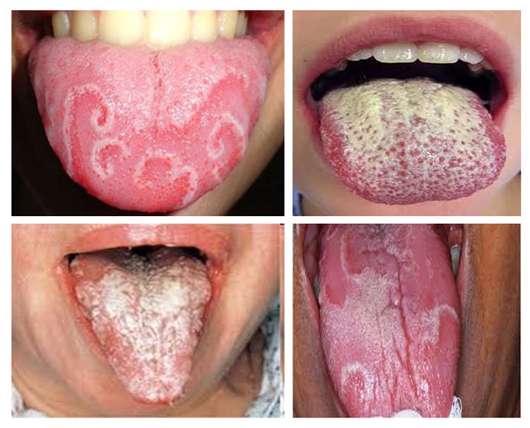

Slide 19
Nấm kí sinh gây bệnh nấm móng ở người

Slide 20
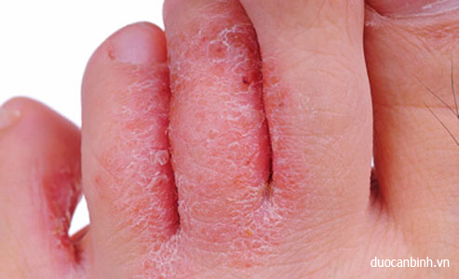
Nước ăn chân

Slide 21
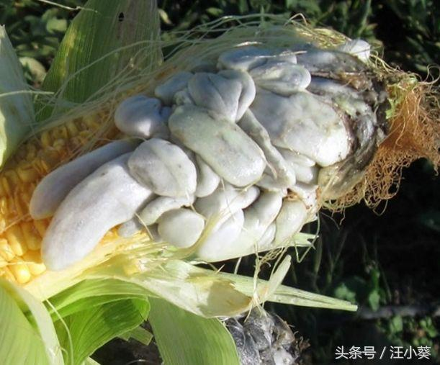
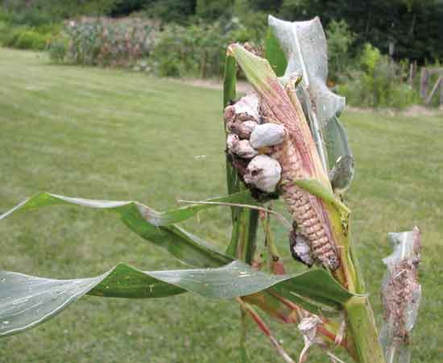
Gây bệnh trên cây ngô
Notes:
21

Slide 22
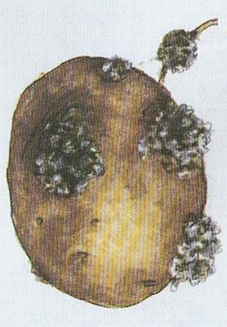
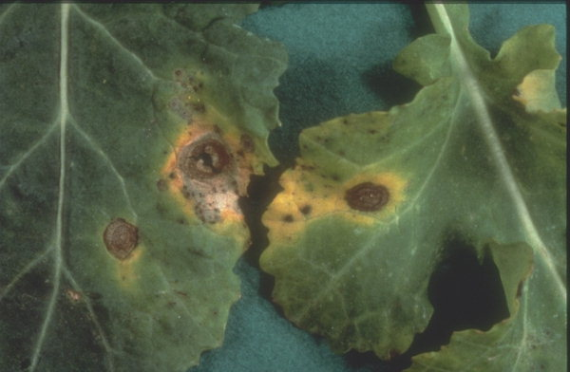
Gây bệnh trên khoai tây, bắp cải
Notes:
22

Slide 23
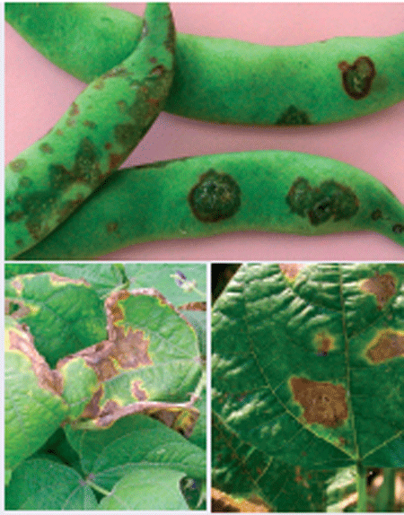
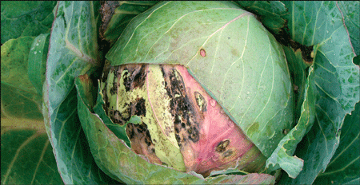
Gây bệnh trên bắp cải, đỗ
Notes:
23

Slide 24
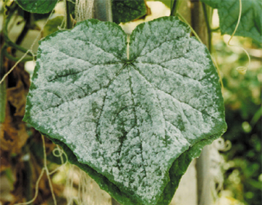
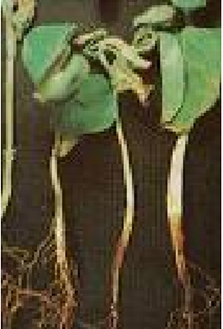
Gây bệnh trên rễ, lá cây đỗ, dưa chuột
Notes:
24

Slide 25
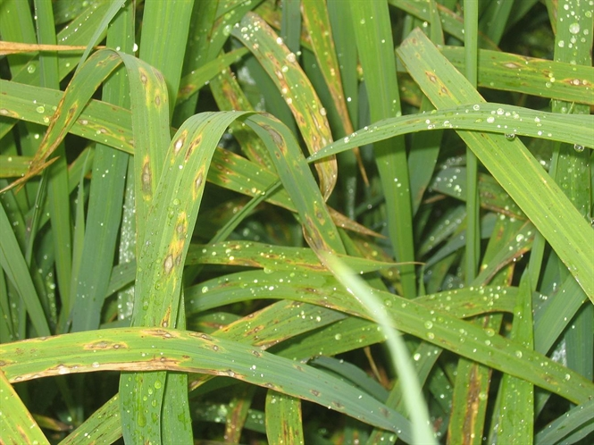
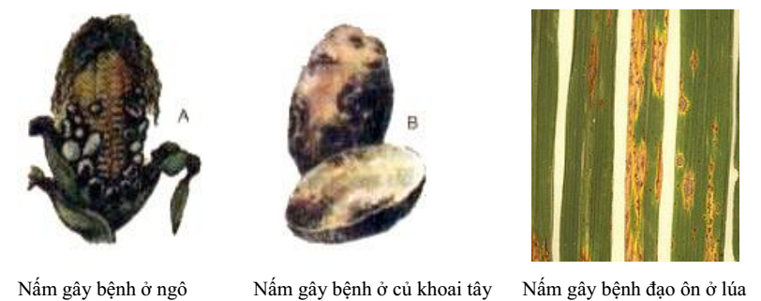

Slide 26
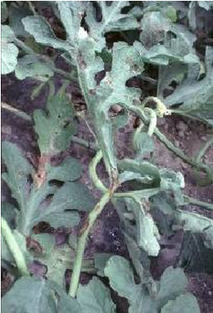
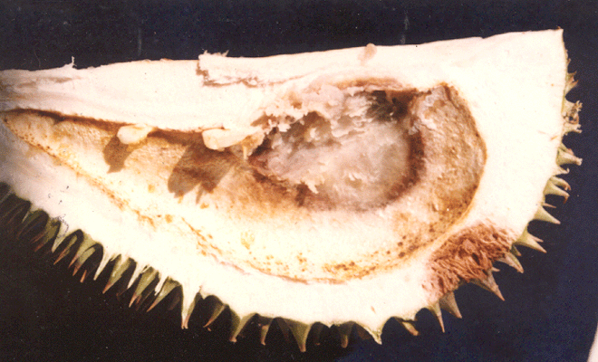
Gây bệnh trên dưa hấu, sầu riêng
Notes:
26

Slide 27
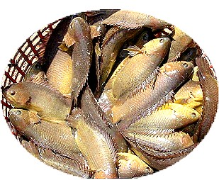
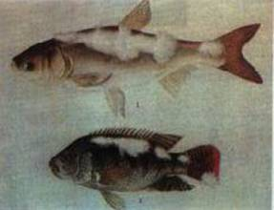
Nấm gây bệnh trên cá
Nấm thủy mi.
Notes:
27

Slide 28
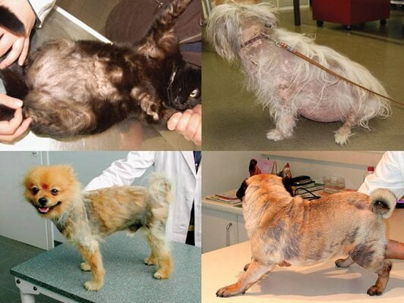
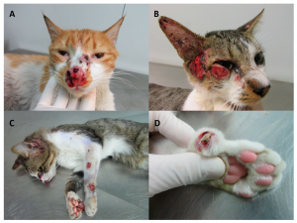
Nấm gây bệnh trên chó, mèo

Slide 29
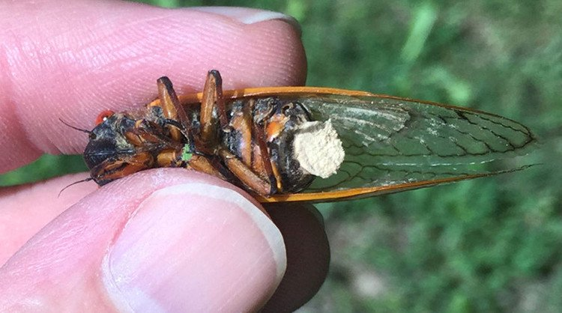
Nấm Massospora cicadina lây nhiễm trên nhiều con ve sầu
Bào tử nấm màu trắng trên xác ve sầu bị nổ bụng. (Ảnh: Science Alert)

Slide 30
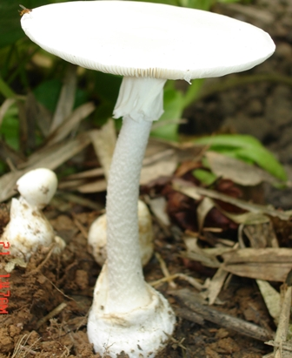
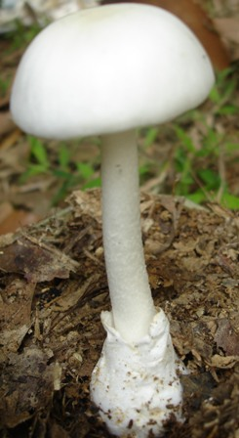

MỘT SỐ NẤM ĐỘC PHỔ BIẾN Ở VIỆT NAM
Nấm độc tán trắng (Amanita verna)
Nấm độc trắng hình nón (Amanita virosa)
Nấm mũ khía nâu xám (Inocybe fastigiata hoặc Inocybe rimosa)

Slide 31

MỘT SỐ NẤM ĐỘC PHỔ BIẾN Ở VIỆT NAM
Nấm ô tán trắng phiến xanh (Chlorophyllum molybdites)
Nấm đỏ
Nấm độc trắng hình trứng

Slide 32


Nấm làm hỏng đồ ăn, đồ uống, đồ dùng, tường nhà…

Slide 33

EM CÓ BIẾT?
Nấm có ở khắp mọi nơi xung quanh chúng ta.

Slide 34

Nấm Alternaria alternata
(có ở cây cảnh)

Slide 35

Nấm Gibberella fujikuroi (có ở cây cảnh)

Slide 36

Nấm Bracket (có trong thảm, vải)

Slide 37

Nấm Aspergillus flavus
(có trong thảm, vải)

Slide 38

Nấm Memnoniella
echinata
(có ở nơi ẩm ướt)

Slide 39

Nấm Memnoniella
(có trong đất, mảnh vụn...)

Slide 40

Nấm Scopulariopsis brevicaulis
(có trên tường)

Slide 41

Nấm Aspergillus
Niger
(trong bụi)

Slide 42

Cladosporium (trong bụi, không khí)

Slide 43

Nấm Epicoccum nigrum
(có trong lông động vật,
đất, thức ăn ôi thiu...)

Slide 44

Candida albicans
(kí sinh trong đường
Hô hấp)

Slide 45

Flavus Aspergillus
(thức ăn ôi thiu)

Slide 46

Stachybotrys chartarum
(trong thức ăn)

Slide 47

Podosphaera fusca
(gây nấm dưa hấu, bầu)

Slide 48




MỘT SỐ BIỆN PHÁP HẠN CHẾ NẤM PHÁT TRIỂN
Bảo quản lạnh
Kể tên một số biện pháp hạn chế nấm phát triển mà em biết?
Đun sôi
Sấy
Phơi

Slide 49
Để hạn chế tác hại của nấm đối với con người chúng ta cần làm gì?

Slide 50


EM CÓ BIẾT
Tảo
Nấm
+ Nấm cung cấp muối khoáng cho tảo. Tảo quang hợp  Tạo chất hữu cơ và nuôi sống 2 bên . Đây là hình thức sống cộng sinh.

Slide 51
CỦNG CỐ
1. Vì sao những cây nấm nhỏ bé lại được coi là những sinh vật to lớn trên trái đất?
2. Nấm có vai trò gì trong tự nhiên và với con người?
3. Nấm gây bệnh gì cho người? Cách phòng tránh bệnh do nấm gây ra?
4. Giải thích vì sao khi mua đồ ăn, thức uống chúng ta phải quan tâm đến màu sắc, hạn sử dụng?

